Slide 1

Proiect CIA
Departamentul de Electronică şi Calculatoare
str Politehnicii 1, 500024 Braşov
0268 478705
Etapele 1, 2, 3

Slide 2
Generalități
Documente necesare
  Grupe.pdf
  Date-proiect.pdf
  Valori_standard_R_C_pot.pdf
  etapa 1.docx alegerea AO
  etapa 2.docx
  etapa 3 NAB.docx & etapa 3 RIAA.docx
  etapa 4.docx
  etapa 5 CT.docx & etapa 5 EG.docx
  etapa 6.docx proiectare PCB

Slide 3
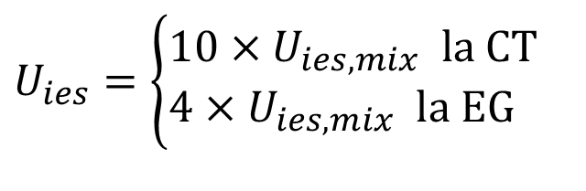

Etapa 1. Alegerea AO
Criteriul SR (Slew Rate – viteză de variație a semnalului de la ieșirea AO)
din Date-proiect:
Se alege din foile de catalog AO care are SR_{AO} ≥ SR_{calc}
$$SR_{calc}=2πf_{s}U_{ies}$$
Orientativ SR_{calc} > 0,5V/us
$$U_{ies}=\left\{\begin{aligned}&10×U_{ies,mix} \text{la} \text{CT} \\ &4×U_{ies,mix} \text{la} \text{EG}\end{aligned}\right.$$
frecvențele limită ale benzii de audiofrecvență: f_{i}=20Hz, f_{s}=20kHz
amplitudinea semnalului de la ieșirea mixerului: U_{ies,mix}=... V

Slide 4
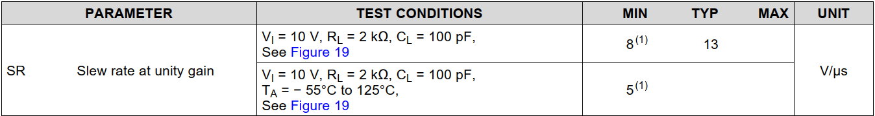
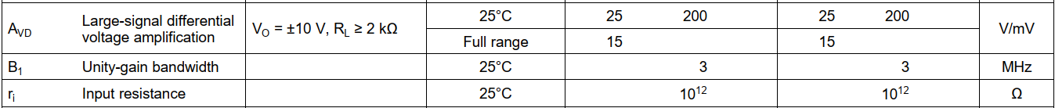
Etapa 1. Alegerea AO
Se poate alege AO de tipul TL081, care are SR=8...13V/μs și care are rezistență de intrare foarte mare
Din datele de catalog pentru AO de tipul TL081 se extrag următorii parametrii:
SR_{AO}=8V/us
a₀=A_{VD}=200V/mV=200000V/V
f_{u}=B₁=3MHz=3x10⁶Hz
r_{d}=r_{i}=10¹²Ω

Slide 5

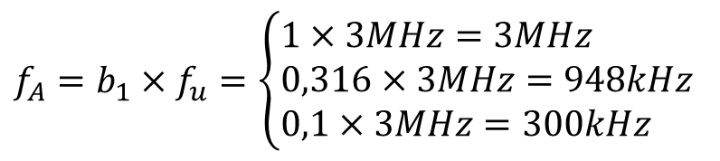

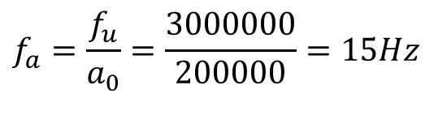
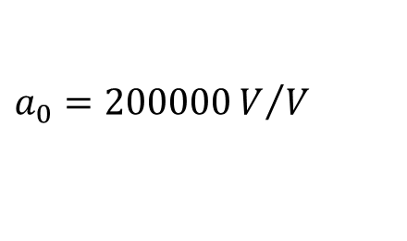

Etapa 1. Alegerea AO
$$b_{1}=\frac{1}{A_{1}}=\frac{1}{10^{\frac{G_{1}}{20}}}=\left\{\begin{aligned}&\frac{1}{10^{\frac{0}{20}}}=1 \\ &\frac{1}{10^{\frac{10}{20}}}=0,316 \\ &\frac{1}{10^{\frac{20}{20}}}=0,1\end{aligned}\right.$$
G₁ se ia din Date-proiect
Criteriul rezistenței de intrare
$$r_{d,calc}=\frac{{R\sqrt{1+{\left(\frac{f_{s}}{f_{a}}\right)}^{2}}}_{in,min}}{(1+a_{0}⋅b_{1})\sqrt{1+{\left(\frac{f_{s}}{f_{A}}\right)}^{2}}}$$
$$f_{S}=20kHz=2×10^{4}Hz$$
$$a_{0}=200000V/V$$
$$f_{a}=\frac{f_{u}}{a_{0}}=\frac{3000000}{200000}=15Hz$$
$$f_{A}=b_{1}×f_{u}=\left\{\begin{aligned}&1×3MHz=3MHz \\ &0,316×3MHz=948kHz \\ &0,1×3MHz=300kHz\end{aligned}\right.$$
Orientativ r_{d,calc} > 2MΩ
Se verifică la AO, ales după criteriul SR, dacă este satisfăcută și condiția r_{d,AO} > r_{d,calc}

Slide 6
Etapa 2. Proiectarea preamplificatorului cu rezistență de intrare mare
Scheme
Schema pentru G1=10dB și G1=20dB
Schema pentru G1=0dB

Slide 7
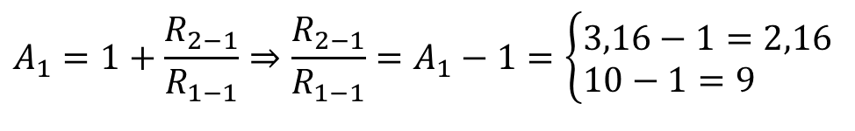
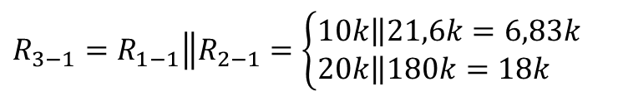
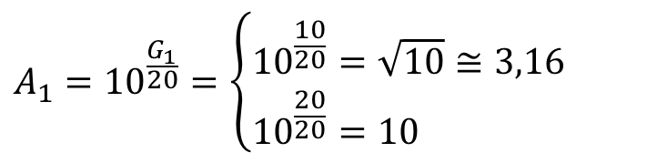
Etapa 2. Proiectarea preamplificatorului cu rezistență de intrare mare
$$A_{1}=1+\frac{R_{2−1}}{R_{1−1}}⇒\frac{R_{2−1}}{R_{1−1}}=A_{1}−1=\left\{\begin{aligned}&3,16−1=2,16 \\ &10−1=9\end{aligned}\right.$$
Calcule
$$A_{1}=10^{\frac{G_{1}}{20}}=\left\{\begin{aligned}&10^{\frac{10}{20}}=\sqrt{10}≅3,16 \\ &10^{\frac{20}{20}}=10\end{aligned}\right.$$
G1=10dB: se alege R₁₋₁=10kΩ și rezultă R₂₋₁=21,6kΩ
G1=20dB: se alege R₁₋₁=20kΩ și rezultă R₂₋₁=180kΩ
Pentru buna funcționare a circuitelor realizate cu AO se recomandă ca valorile de rezistențe să fie cuprinse între 10kΩ și 100kΩ
Valoarea cea mai apropiată de 21,6kΩ este, conform Valorilor standard de rezistențe, serie E24, egală cu 22kΩ
Schema pentru G1=10dB și G1=20dB
$$R_{3−1}=R_{1−1}\left\|R_{2−1}\right.=\left\{\begin{aligned}&10k\left\|21,6k\right.=6,83k \\ &20k\left\|180k\right.=18k\end{aligned}\right.$$
6,8kΩ
18kΩ

Slide 8
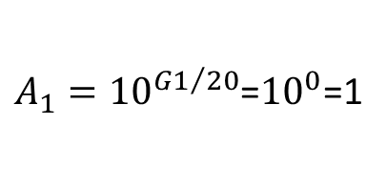

Etapa 2. Proiectarea preamplificatorului cu rezistență de intrare mare
Cazul G1=0dB
$A_{1}={10}^{{G1}/{20}}$=${10}^{0}$=1
Conform recomandării generale privind valorile rezistențelor din circuitele realizate cu AO, rezultă:
$$R_{2−1}=R_{3−1}=10kΩ$$

Slide 9
Etapa 2. Verificare SPICE
Banda de frecvență
  Se face o analiză de ca AC Sweep/Noise
  Se reprezintă grafic DB(V(Uo1)) - DB(V(Uin1))
  Se activează cursoarele, se observă maximul și se duce al doilea cursor la poziția maxim-3dB și se citește frecvența limită superioară Această valoare este egală cu banda, deoarece frecvența limită inferioară este zero
Rezistența de intrare a circuitului în funcție de frecvență
  Fără a face altă simulare, se pune V(Uin1)/I(R3-1) în loc de
  DB(V(Uo1)) - DB(V(Uin1))
  Se evaluaează și se notează valoarea rezistenței de intare a montajului, R_{in}
Cele două grafice și ferestrele Probe cursor se aduc în documentul Word

Slide 10
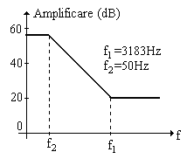
Etapa 3. NAB
Schema și caracteristica de frecvență

Slide 11
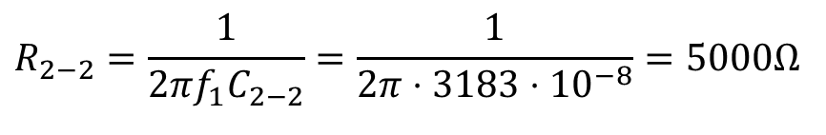
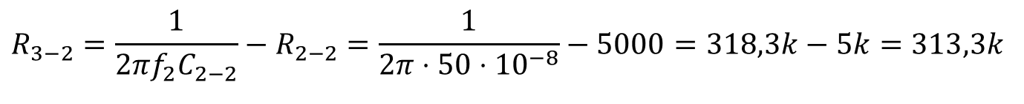
Etapa 3. NAB
Calcule
Se alege C₂₋₂=4,7nF...24nF, valoare optimă 10nF
Se determină R₂₋₂ pentru f₁=3183Hz
Se det R₃₋₂ pentru f₂=50Hz
$$R_{2−2}=\frac{1}{2πf_{1}C_{2−2}}=\frac{1}{2π⋅3183⋅10^{−8}}=5000Ω$$
Se poate alege valoarea
standard de 5,1k (5%)
sau 4,99k (1%)
$$R_{3−2}=\frac{1}{2πf_{2}C_{2−2}}−R_{2−2}=\frac{1}{2π⋅50⋅10^{−8}}−5000=318,3k−5k=313,3k$$
Se poate alege valoarea
standard de 330k (5%)
sau 316k (1%)

Slide 12

Etapa 3. NAB
Se determină R₁₋₂, cunoscând din Date-proiect G_{2NAB} (60, 70 sau 80dB)
$$R_{1−2}=\frac{R_{3−2}}{10^{\frac{G_{2NAB}}{20}}−1}=\left\{\begin{aligned}&\frac{313,3k}{10^{\frac{60}{20}}−1}=0,314k \\ &\frac{313,3k}{10^{\frac{70}{20}}−1}=0,099k \\ &\frac{313,3k}{10^{\frac{80}{20}}−1}=0,033k\end{aligned}\right.$$
330Ω (5%) sau 316 Ω (1%)
100 Ω (5%)
33 Ω (5%)

Slide 13

Etapa 3 NAB
Se determină C₁₋₂
$$C_{1−2}≥\frac{1}{2π⋅f_{i}⋅R_{1−2}}=\frac{1}{2π⋅20⋅R_{1−2}}= \\ =\left\{\begin{aligned}&\frac{1}{2π⋅20⋅314}=2,53×10^{−5}=25,3uF \\ &\frac{1}{2π⋅20⋅99}=8,04×10^{−5}=80,4uF \\ &\frac{1}{2π⋅20⋅33}=2,41×10^{−4}=241uF\end{aligned}\right.$$
33uF
100uF
330uF

Slide 14
Etapa 3 NAB. Simulare SPICE
Se desenează schema cu
valorile standard alese după
dimensionarea componentelor
Se efectuează o analiză de ca
AC Sweep/Noise, se rulează
SPICE și se reprezintă
DB(V(Uo2)) - DB(V(Uin2))
Se activează cursoarele, clic
pe Cursor Max și se verifică dacă
s-a obținut G_{2NAB}

Slide 15
Etapa 3 NAB. Simulare SPICE
De obicei nu se îndeplinește
condiția de la (3), motiv
pentru care se mărește
valoarea cond C₁₋₂ de 10 ori
Cu noua valoare a lui C₁₋₂
se rulează SPICE, condiția (3)
fiind îndeplinită se determină
frecvențele la -3dB (f₂) și
-33dB (f₁)

Slide 16
Etapa 3 NAB. Simulare SPICE
Dacă valoarea lui f₁ nu este
corectă, se ajustează
modificând valoarea lui R₂₋₂
Răspunsul în frecvență și ferestrele
Probe cursor care arată cele
2 valori de frecvențe se aduc în
documentul Word

Slide 17
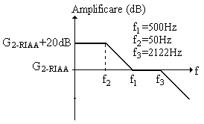
Etapa 3. RIAA
Schema și caracteristica de frecvență

Slide 18
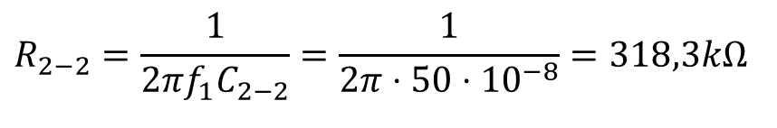
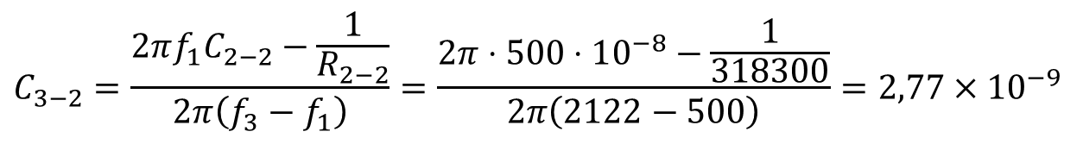
Etapa 3. RIAA
Calcule
Se alege C₂₋₂=10nF
Se determină R₂₋₂ pentru f₂=50Hz
Se determină C₃₋₂ pentru f₁=500Hz
$$R_{2−2}=\frac{1}{2πf_{1}C_{2−2}}=\frac{1}{2π⋅50⋅10^{−8}}=318,3kΩ$$
Se poate alege valoarea
standard de 330k (5%)
sau 316k (1%)
$$C_{3−2}=\frac{2πf_{1}C_{2−2}−\frac{1}{R_{2−2}}}{2π\left(f_{3}−f_{1}\right)}=\frac{2π⋅500⋅10^{−8}−\frac{1}{318300}}{2π\left(2122−500\right)}=2,77×10^{−9}$$
Se poate alege valoarea
standard de 2,7nF

Slide 19
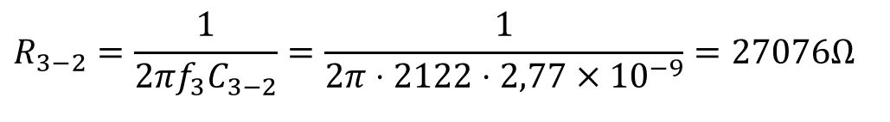
Etapa 3. RIAA
Se determină R₃₋₂ pentru f₃=2122Hz
$$R_{3−2}=\frac{1}{2πf_{3}C_{3−2}}=\frac{1}{2π⋅2122⋅2,77×10^{−9}}=27076Ω$$
Se poate alege valoarea
standard de 27k (5%)

Slide 20

Etapa 3. RIAA
Se determină R₁₋₂, cunoscând din Date-proiect G_{2RIAA} (20, 30 sau 40dB)
$$R_{1−2}=\frac{R_{2−2}+{R_{3}}_{−2}}{10^{\frac{G_{2RIAA}}{20}+1}−1}=\left\{\begin{aligned}&\frac{318300+27076}{10^{\frac{20}{20}+1}−1}=3,49k \\ &\frac{318300+27076}{10^{\frac{30}{20}+1}−1}=1,095k \\ &\frac{318300+27076}{10^{\frac{40}{20}+1}−1}=0,346k\end{aligned}\right.$$
3,6kΩ
1,1kΩ
360Ω

Slide 21

Etapa 3. RIAA
Se determină C₁₋₂
$$C_{1−2}≥\frac{1}{2π⋅f_{i}⋅R_{1−2}}=\frac{1}{2π⋅20⋅R_{1−2}}= \\ =\left\{\begin{aligned}&\frac{1}{2π⋅20⋅3490}=2,28×10^{−6}=2,28uF \\ &\frac{1}{2π⋅20⋅1095}=7,27×10^{−6}=7,27uF \\ &\frac{1}{2π⋅20⋅346}=2,3×10^{−5}=23uF\end{aligned}\right.$$
3,3uF
10uF
33uF

Slide 22
Etapa 3 RIAA. Simulare SPICE
Se desenează schema cu
valorile standard alese după
dimensionarea componentelor
Se efectuează o analiză de ca
AC Sweep/Noise, se rulează
SPICE și se reprezintă
DB(V(Uo2)) - DB(V(Uin2))
Se activează cursoarele, clic
pe Cursor Max și se verifică dacă
s-a obținut G_{2RIAA}+20dB

Slide 23
Etapa 3 RIAA. Simulare SPICE
De obicei nu se îndeplinește
condiția de la (3), motiv
pentru care se mărește
valoarea cond C₁₋₂ de 10 ori
Cu noua valoare a lui C₁₋₂
se rulează SPICE, condiția (3)
fiind îndeplinită, și se determină
frecvențele la -3dB (f₂), trecând cu cursorul de maxim spre dreapta curbei

Slide 24
Etapa 3 RIAA. Simulare SPICE
Apoi se aduce primul cursor la
1kHz unde trebuie să se obțină
G_{2RIAA} și cu al doilea cursor, la
G_{2RIAA}+3dB se găsește f₁
iar la G_{2RIAA}-3dB frecv f₃
Răspunsul în frecvență și ferestrele
Probe cursor care arată cele
3 valori de frecvențe se aduc în
documentul Word

Slide 25
Valori standard de rezistențe
Seria E24 (±5%) și E12 (±10%)
Seria E96 (±1%) și E48 (±2%)
10 | 11 | 12 | 13 | 15 | 16 | 18 | 20 | 22 | 24 | 27 | 30
33 | 36 | 39 | 43 | 47 | 51 | 56 | 62 | 68 | 75 | 82 | 91
100 | 102 | 105 | 107 | 110 | 113 | 115 | 118 | 121 | 124 | 127 | 130
133 | 137 | 140 | 143 | 147 | 150 | 154 | 158 | 162 | 165 | 169 | 174
178 | 182 | 187 | 191 | 196 | 200 | 205 | 210 | 215 | 221 | 226 | 232
237 | 243 | 249 | 255 | 261 | 267 | 274 | 280 | 287 | 294 | 301 | 309
316 | 324 | 332 | 340 | 348 | 357 | 365 | 374 | 383 | 392 | 402 | 412
422 | 432 | 442 | 453 | 464 | 475 | 487 | 499 | 511 | 523 | 536 | 549
562 | 576 | 590 | 604 | 619 | 634 | 649 | 665 | 681 | 698 | 715 | 732
750 | 768 | 787 | 806 | 825 | 845 | 866 | 887 | 909 | 931 | 953 | 976

Slide 26
Valori standard de condensatoare electrolitice
Valori posibile în μF. Pot diferi în funcție de producător.
1,0 | 10 | 100 | 1000 | 10000
1,5 | 15 | 150 | 1500
2,2 | 22 | 220 | 2200
3,3 | 33 | 330 | 3300
4,7 | 47 | 470 | 4700
6,8 | 68 | 680 | 6800

